Slide 1


资讯综合网站报告
数据库课程设计

Slide 2

目录
01
背景
02
可行性分析
03
需求分分析
04
前端设计

Slide 3
目录
05
后端设计
06
爬虫设计
07
数据库设计
08
系统测试

Slide 4
01
背景

Slide 5



背景
微博
网易云
抖音
信息资讯分散
生态壁垒
B站
…
Notes:
当今互联网高度发达，每个人每天都会花费大量时间在网络上，而且都会去各大平台浏览，以我为例，对于知乎、bilibili、微博浏览频率我是最大的，但是每次浏览都需要都要频繁切换网站或者app，十分不方便，同时关注的博主可能在不同的平台都有账号，为了看一个人的动态，要去好几个网站，也是十分不便，于是我就想自己开发一个可以将这些内容捕获在一起供我们浏览的网站，于是就有了这个选题——将b站、知乎、微博的热榜和b站、微博的博主的动态信息集合起来的网站

Slide 6
02
可行性分析

Slide 7
可行性
03 爬虫技术
Scrapy
规模化自动爬虫
02 后端技术
04 数据库
MySQL
Django自动管理+pymysql
安全性高
效率高
Django+Django REST Framework
封装类多
框架丰富
符合REST规范
01 前端技术
05 合法性
Vue3+element-ui
组件化快速开发
遵循HTML解析
遵循Robots协议
不以盈利为目的
控制爬虫速度

Slide 8
03
需求分析

Slide 9
需求分析
功能性需求
用户功能
前端功能
后端功能
爬虫功能
数据库需求
数据字典
数据流图
非功能性需求
安全性
美观性
可维护性
可靠性

Slide 10
需求分析
功能性需求
用户功能
前端功能
划分为普通用户和超级用户
支持用户的注册登陆、修改个人信息
查看热榜表
管理关注列表
管理用户
管理网站爬取的博主
管理网站爬取的速度
注册页面
登陆页面
热榜页面
动态页面
个人中心页面
管理页面

Slide 11
需求分析
功能性需求
后端功能
Api名称 | 请求方法 | 携带的数据 | 功能介绍 | 访问限制
/api/login | POST | 用户名、密码 | 判断用户名和密码是否正常，若正确返回token及相关信息
/api/register | POST | 用户名和密码 | 依据用户名和密码创建一个新的用户
/api/chpasswd | POST | 用户token和新密码 | 依据token判断用户身份，然后为其更换密码 | 需要token
/api/chname | POST | 用户token和新用户名 | 依据token判断用户身份，然后为其更换用户名 | 需要token
/api/normalUser | GET、POST、PUT、DELETE | GET不需要，其他需要携带修改的用户的相关信息 | GET得到所有普通用户信息列表 POST依据用户名、密码增加一个用户 PUT依据用户id为其修改用户名或者密码 DELETE依据用户id删除一个用户 | 需要是管理员
/api/superUser | GET、POST、PUT、DELETE | GET不需要，其他需要携带修改的用户的相关信息 | GET得到所有超级用户信息列表 POST依据用户名、密码增加一个超级用户 PUT依据超级用户id为其修改用户名或者密码 DELETE依据超级用户id删除一个超级用户 | 需要是管理员
/api/isRoot | GET | 用户token | 依据用户token判断其是否为超级用户
/api/zhihu/hot_item | GET |  | 返回知乎最新热榜的详细信息
/api/weibo/hot_item | GET |  | 返回微博最新热榜的详细信息
/api/weibo/uplist | GET、POST、DELETE | POST、DELETE需要携带博主姓名 | GET返回所有收录的微博博主的信息 POST可以添加一个微博博主 DELETE可以删除一个微博博主 | GET需要token，POST和DELETE还需要管理员身份
/api/weibo/followlist | GET、POST、DELETE | POST、DELETE需要携带用户toekn和关注的博主姓名 | GET返回所有可以关注的微博博主 POST为用户增加一个关注的博主 DELETE为用户删除一个关注的博主 | 需要token
/apu/weibo/dynasic | GET | 用户token | 返回用户所关注的微博博主的最新动态信息 | 需要token
/api/bili/hot_item | GET |  | 返回b站最新热榜的详细信息
/api/bili/uplist | GET、POST、DELETE | POST、DELETE需要携带博主姓名 | GET返回所有收录的b站博主的信息 POST可以添加一个b站博主 DELETE可以删除一个b站博主 | GET需要token，POST和DELETE还需要管理员身份
/api/bili/followlist | GET、POST、DELETE | POST、DELETE需要携带用户toekn和关注的博主姓名 | GET返回所有可以关注的b站up主 POST为用户增加一个关注的up主 DELETE为用户删除一个关注的up主 | 需要token
/apu/bili/dynasic | GET | 用户token | 返回用户所关注的b站up的最新动态信息 | 需要token
Notes:
后端需要配合整个网站的功能进行api的开发，图中所示就是我们需要的api，包括登陆、注册、查看热榜信息、博主动态信息等等api

Slide 12
需求分析
功能性需求
爬虫功能
爬取知乎热榜
爬取微博热榜
爬取b站热榜
爬取微博博主动态
爬取b站up主动态

Slide 13
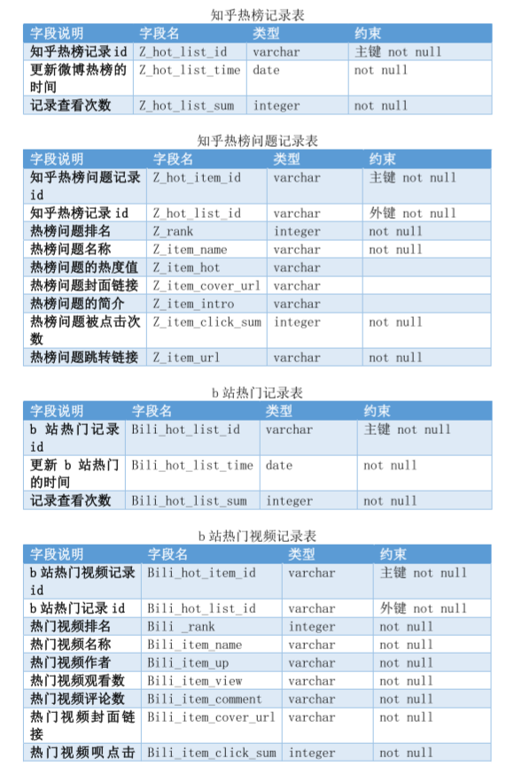
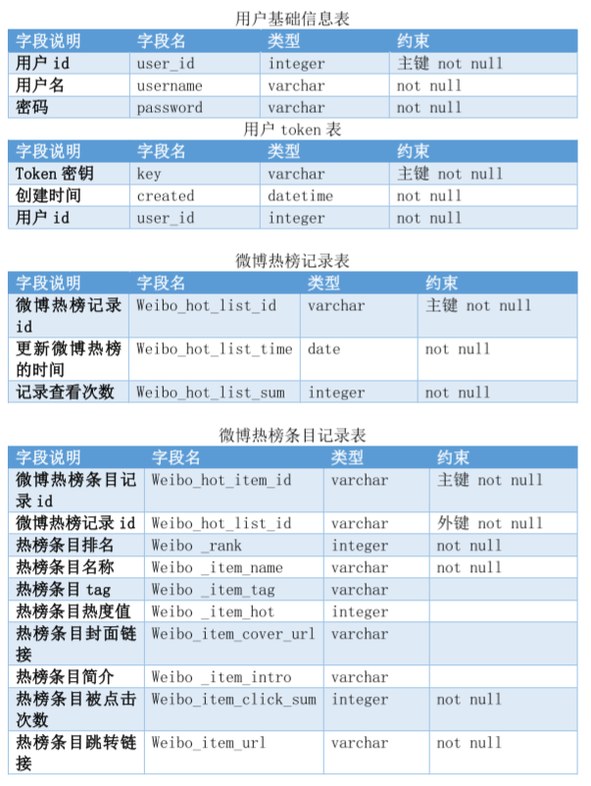
需求分析
数据库需求
Notes:
对于微博、知乎、b站这三个网站，我们每个网站都需要建议一个热榜记录表和热榜具体条目榜

Slide 14
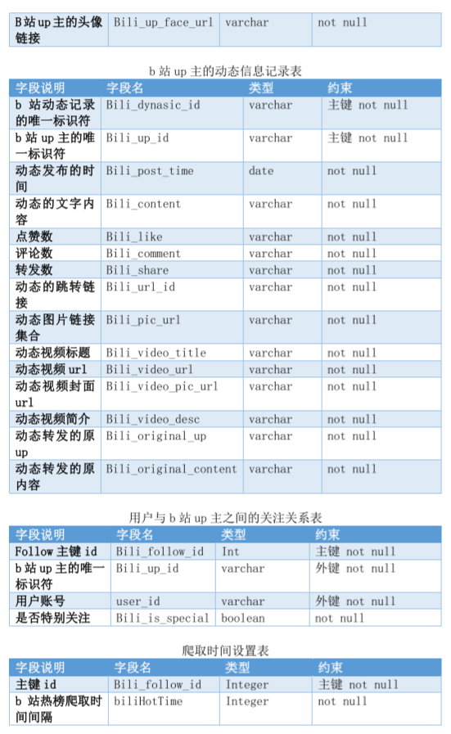
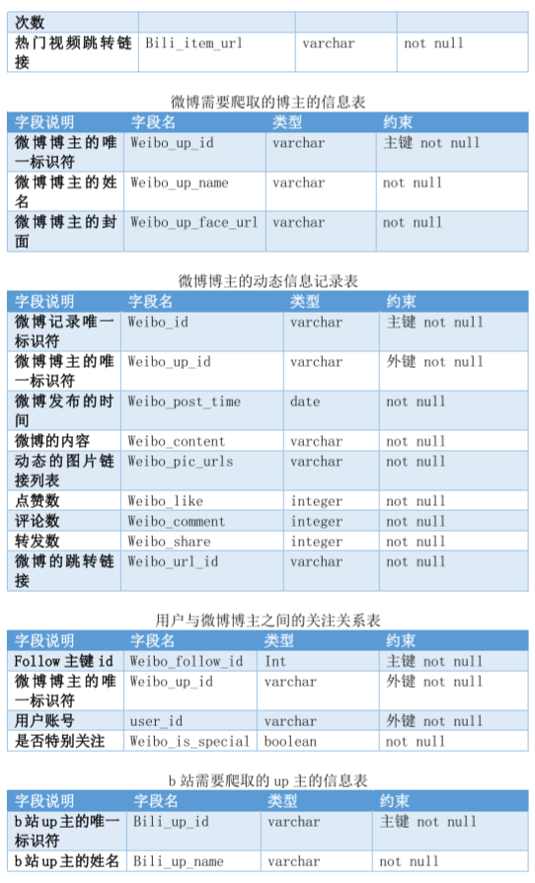
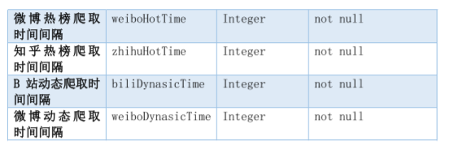
需求分析
数据库需求
数据字典
Notes:
对于微博和b站的动态爬取，我们每个网站都需要建立一个博主信息表、博主动态信息表、用户与博主之间的关注关系表，最后还需要建立一张表来记录爬虫爬取时间

Slide 15
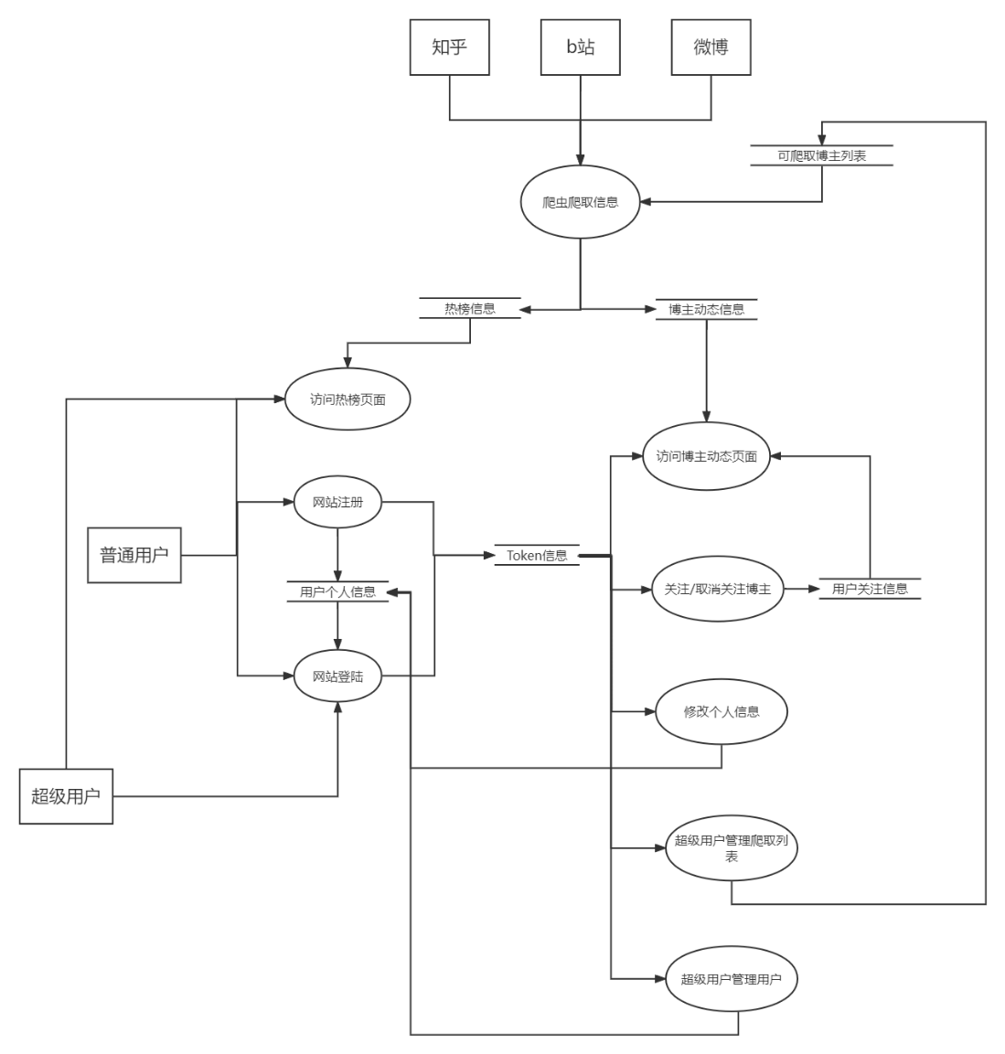
需求分析
数据库需求
数据流图
Notes:
这是一张数据流图，可以看到我们的主要数据来自于知乎、b站、微博，爬虫从这些网站获取信息，然后存储在数据库，并由此生成热榜页面和博主动态页面
所有人都可以访问热榜页面，普通用户可以进行注册和登陆，超级用户只可以登陆，登陆成功后他们会产生token信息被存储在数据库中，并用来访问

Slide 16
需求分析
非功能性需求
安全需求
美观需求
网站信息保密性
有权限认证功能
定期进行漏洞检测
界面风格统一
功能明确
方便用户交互
可维护性
可靠性性
模块的划分要明确
高内聚低耦合
爬虫能长久的运行
高鲁棒性

Slide 17
04
前端设计

Slide 18
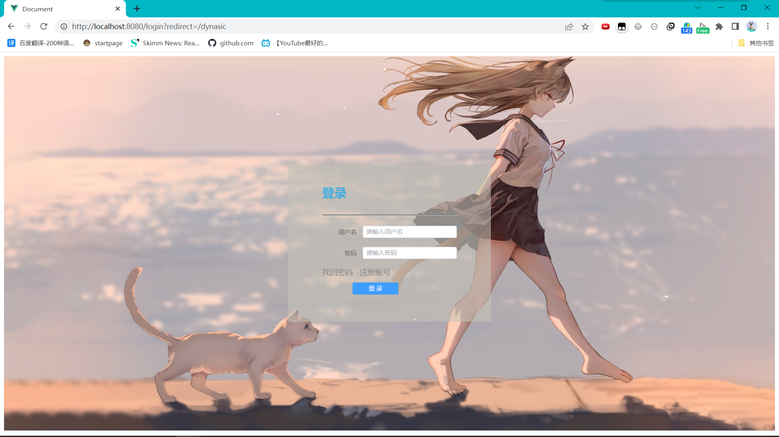
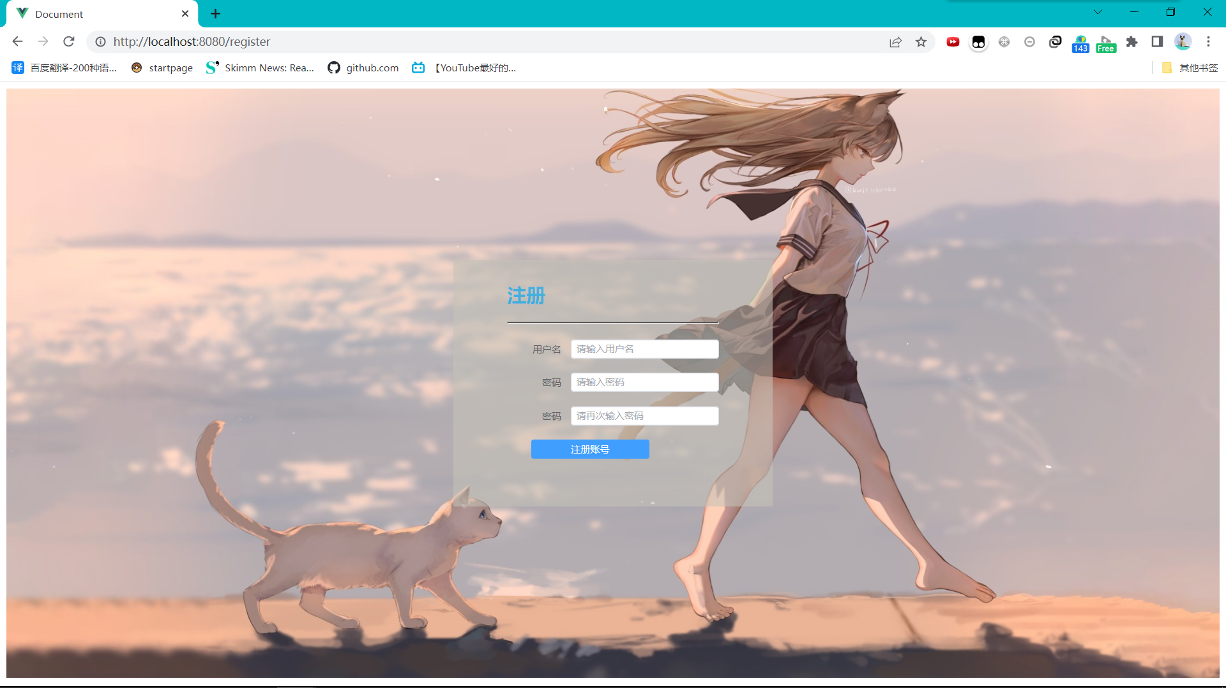
前端设计
注册、登陆页面
Notes:
前端由于等会会演示，在此就简单展示介绍

Slide 19
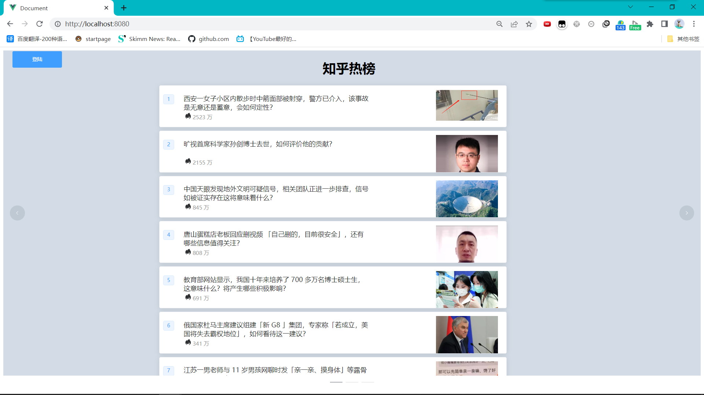
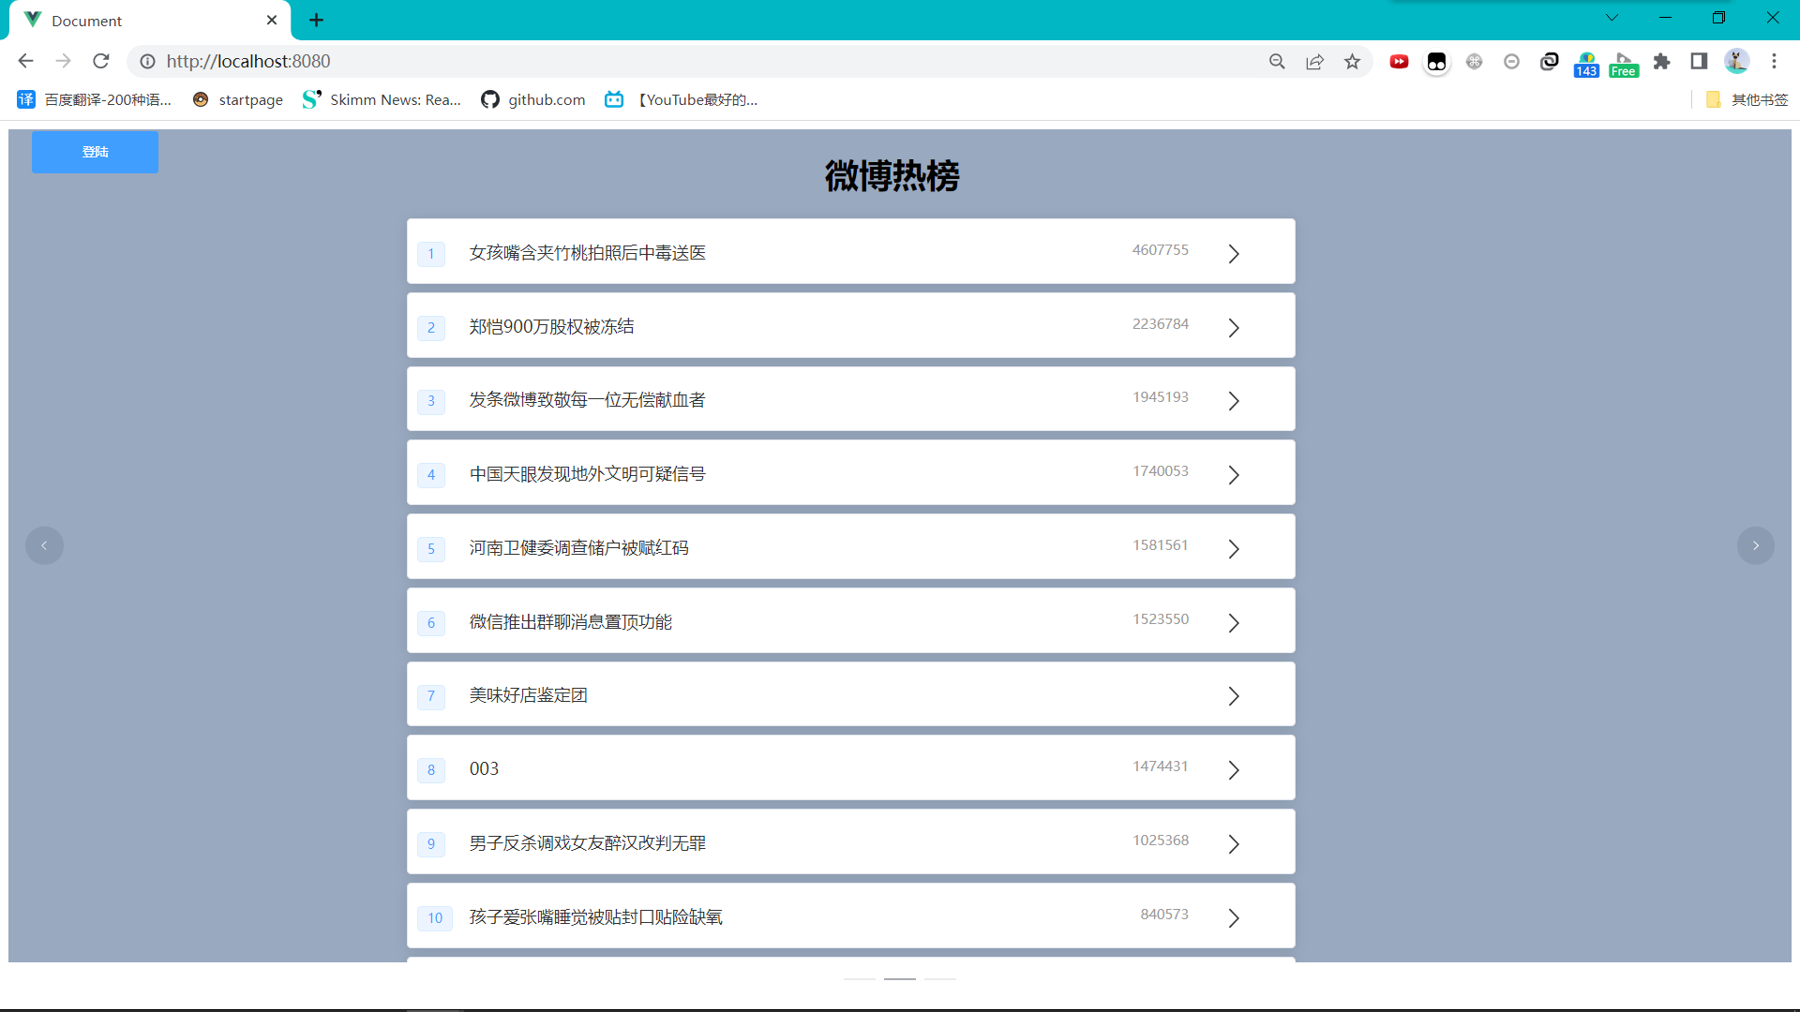
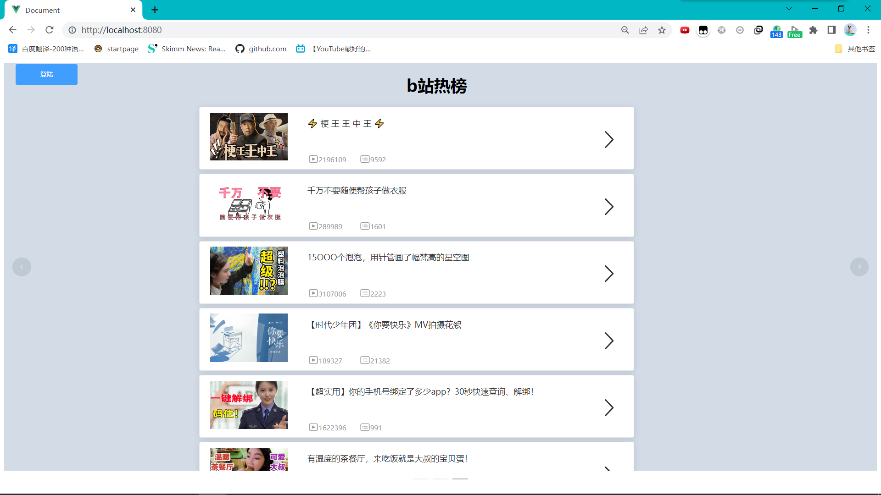
前端设计
走马灯式的设计
一个页面承载3个热榜
任何人都可以访问
按钮随着身份进行变化

Slide 20
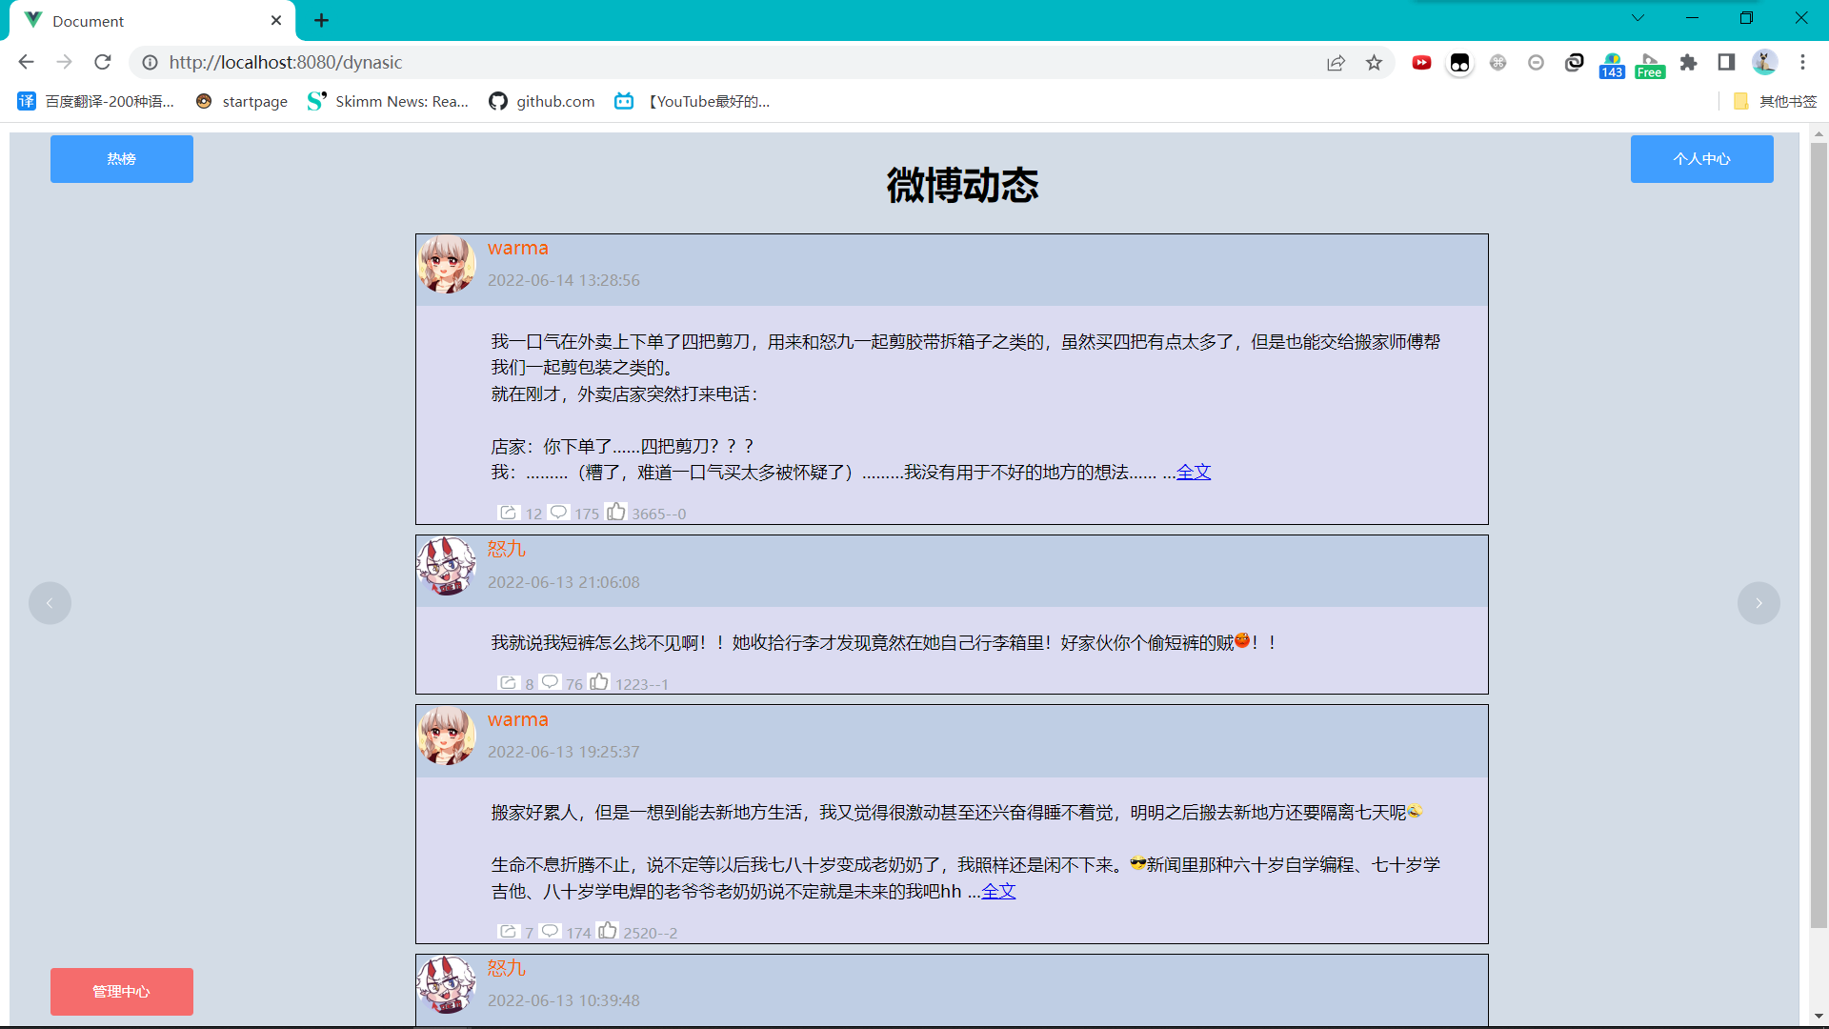
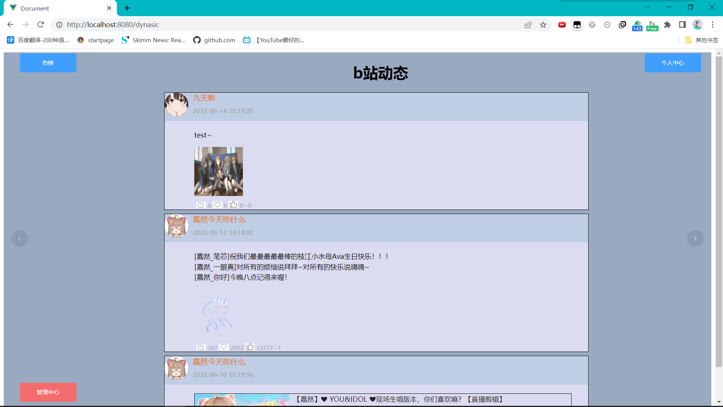
前端设计
走马灯式的设计
一个页面承载2个动态
不登录不能查看
支持多种类的动态卡片

Slide 21
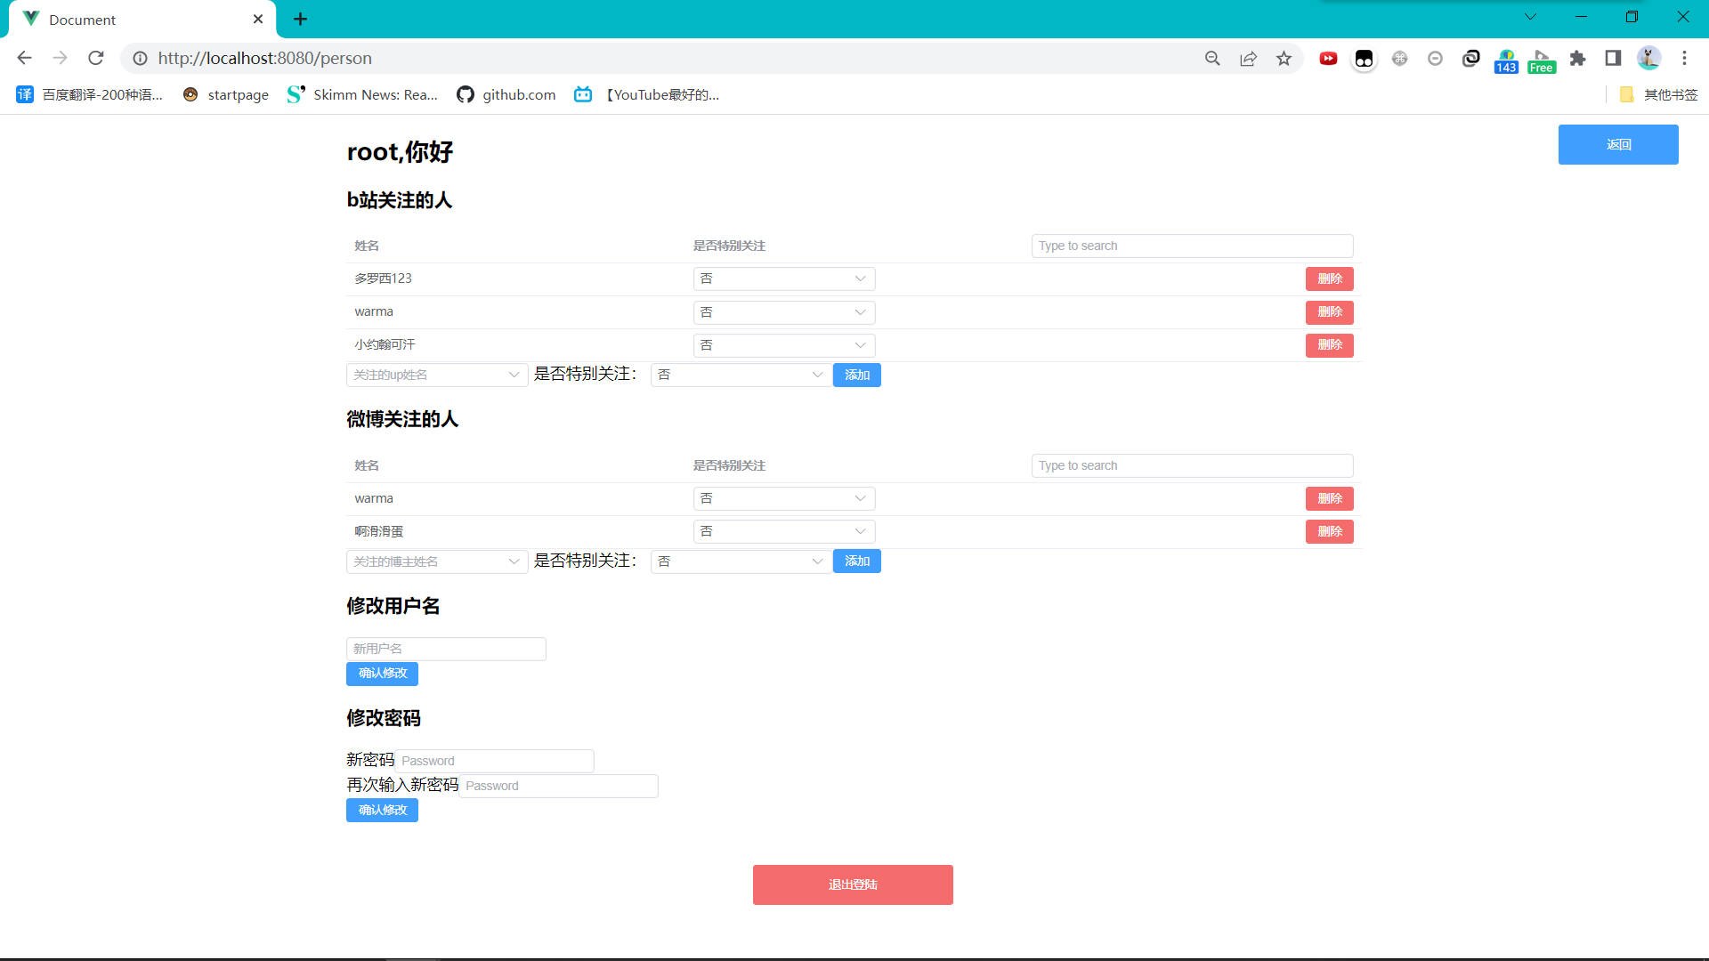
前端设计
展示b站、微博关注的人
关注、取消关注b站、微博的人
修改用户名
修改密码
退出登陆

Slide 22
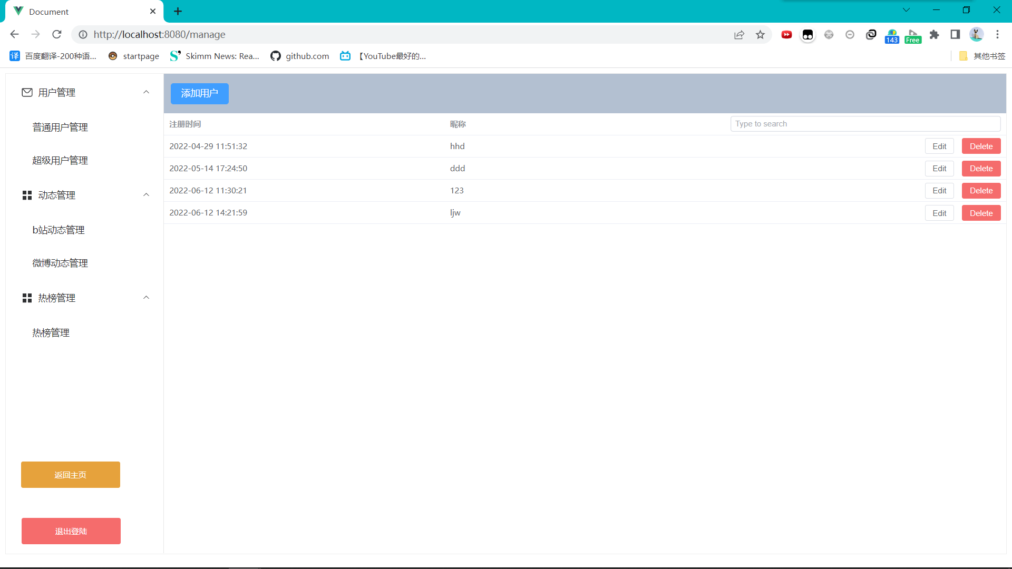
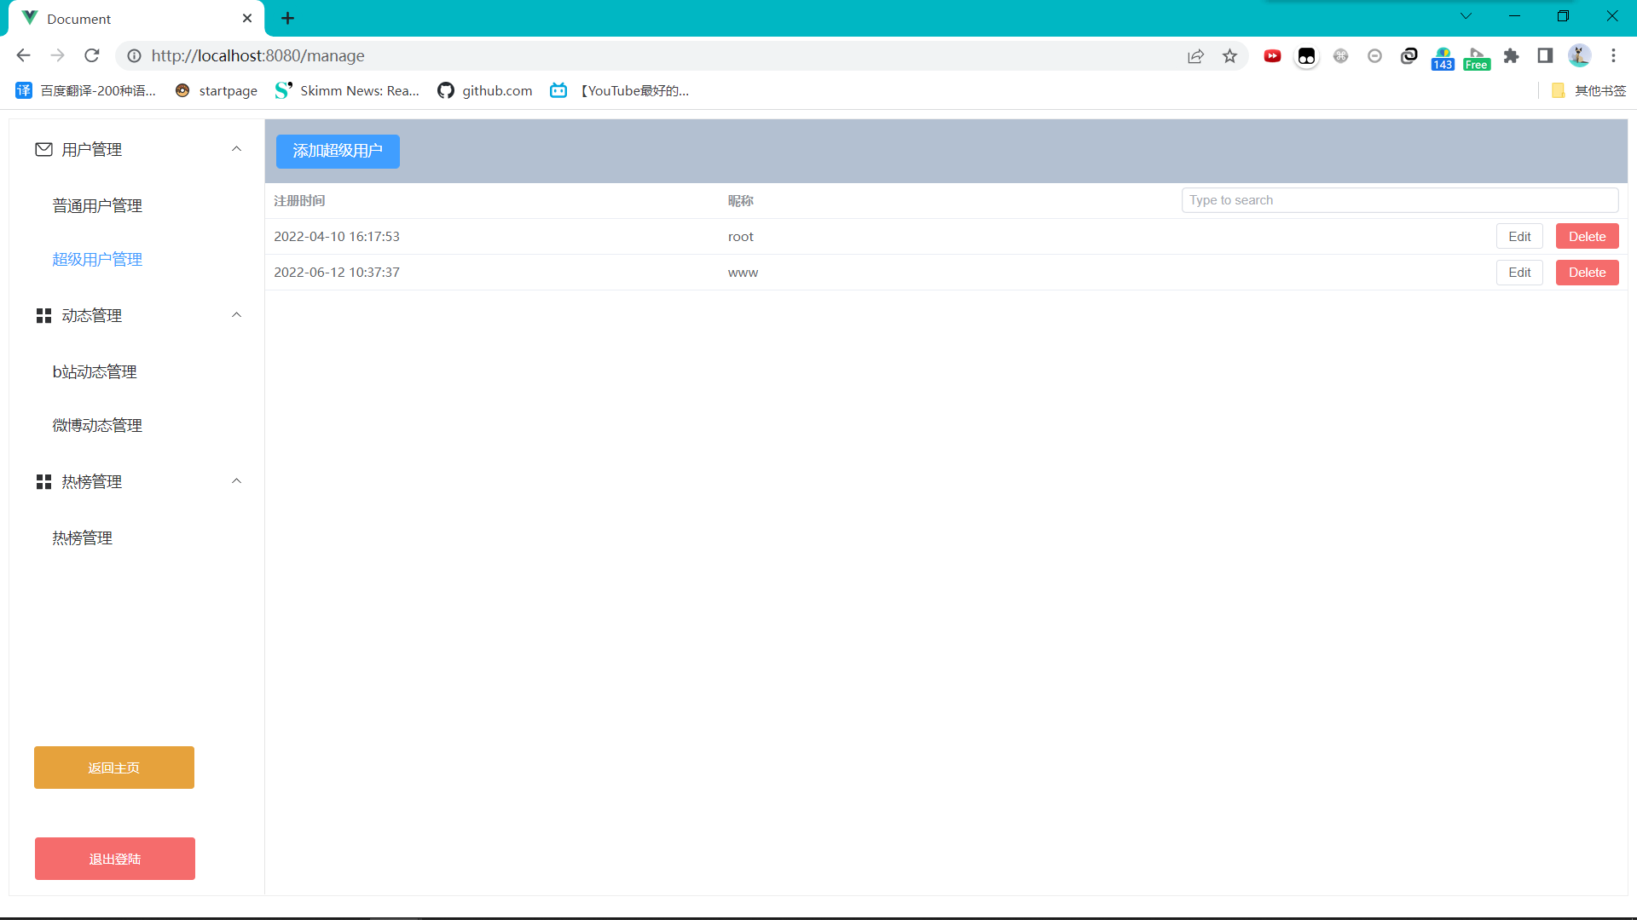
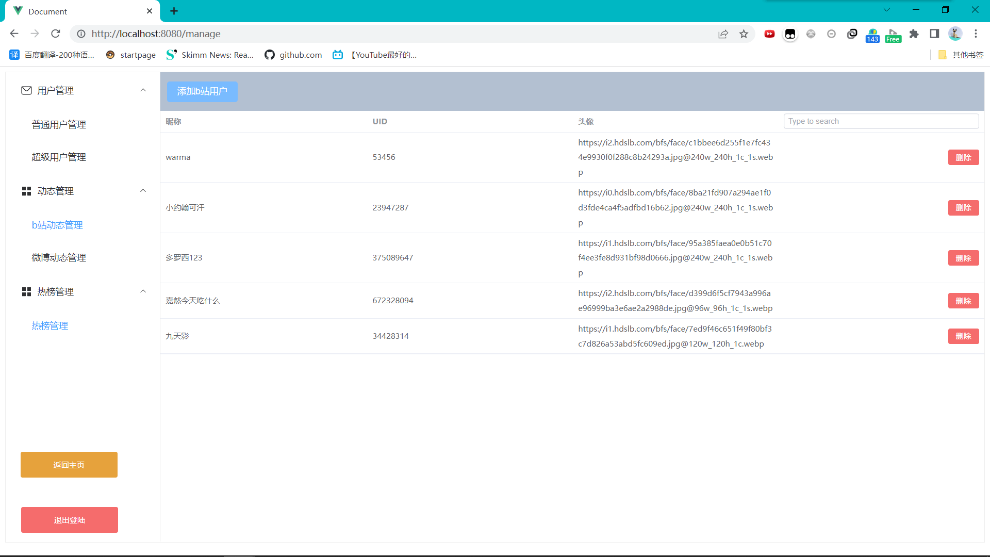
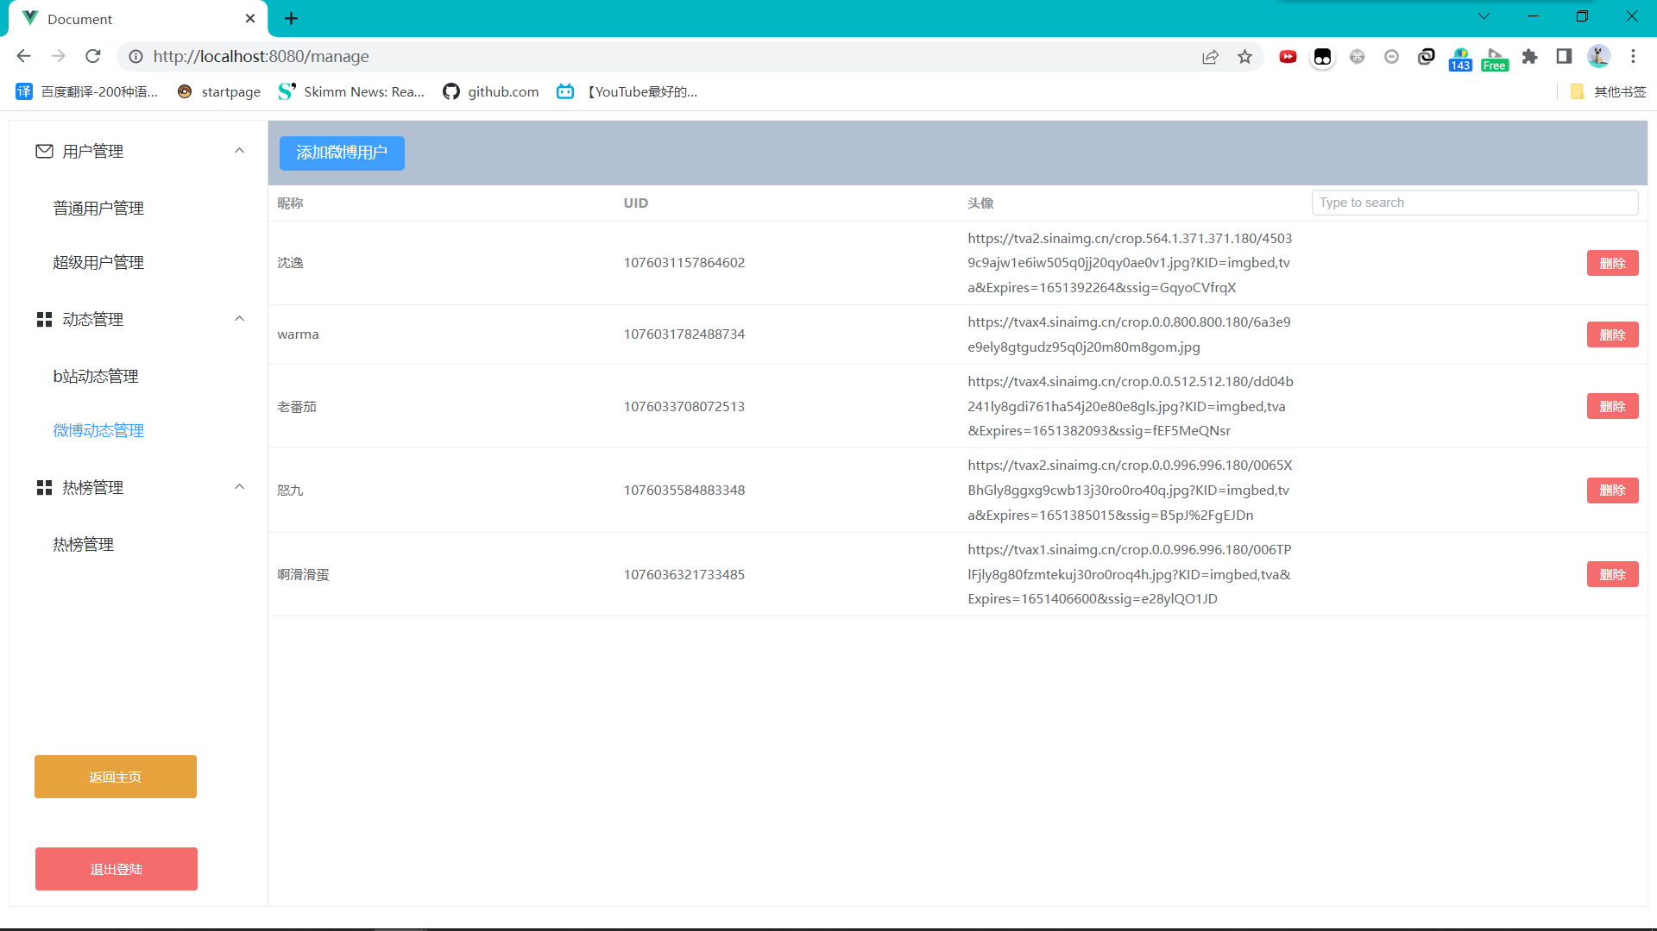
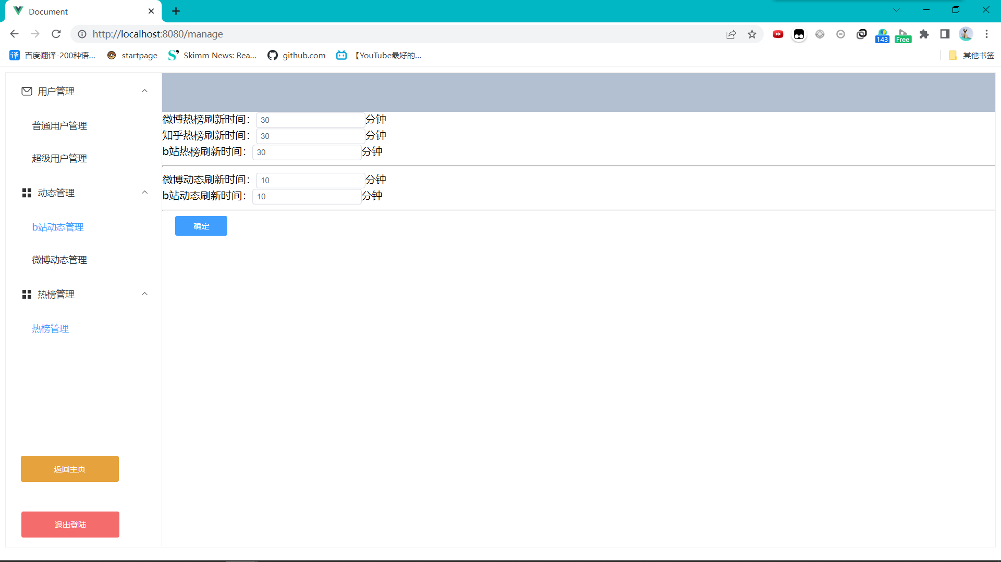
前端设计
添加、删除用户
修改用户密码
添加、删除b站、微博需要爬取的博主
修改热榜的爬取时间间隔

Slide 23
05
后端设计

Slide 24
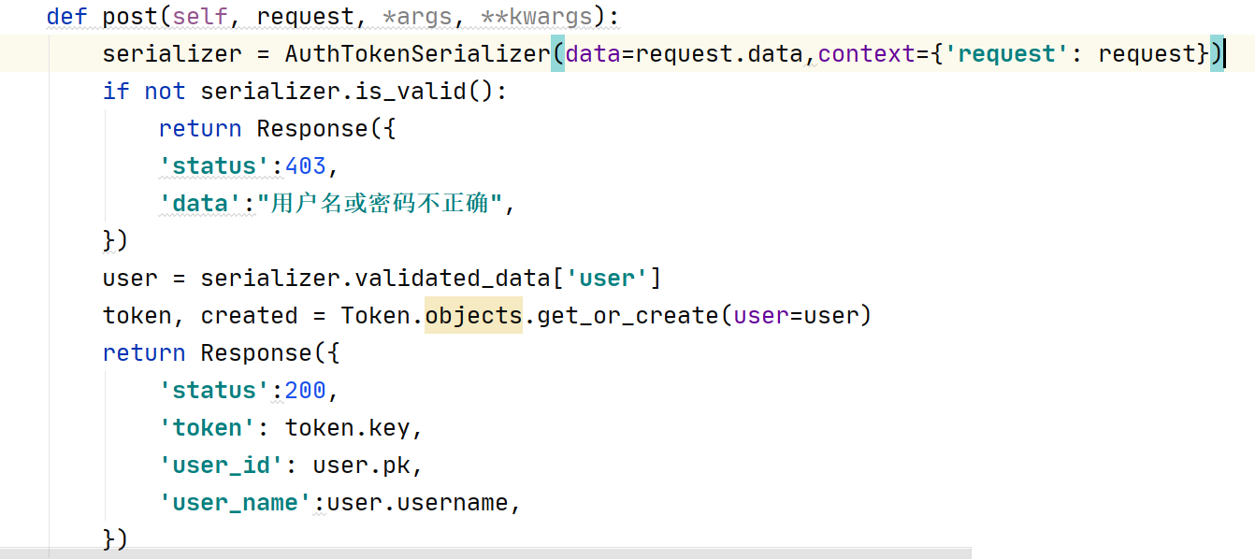
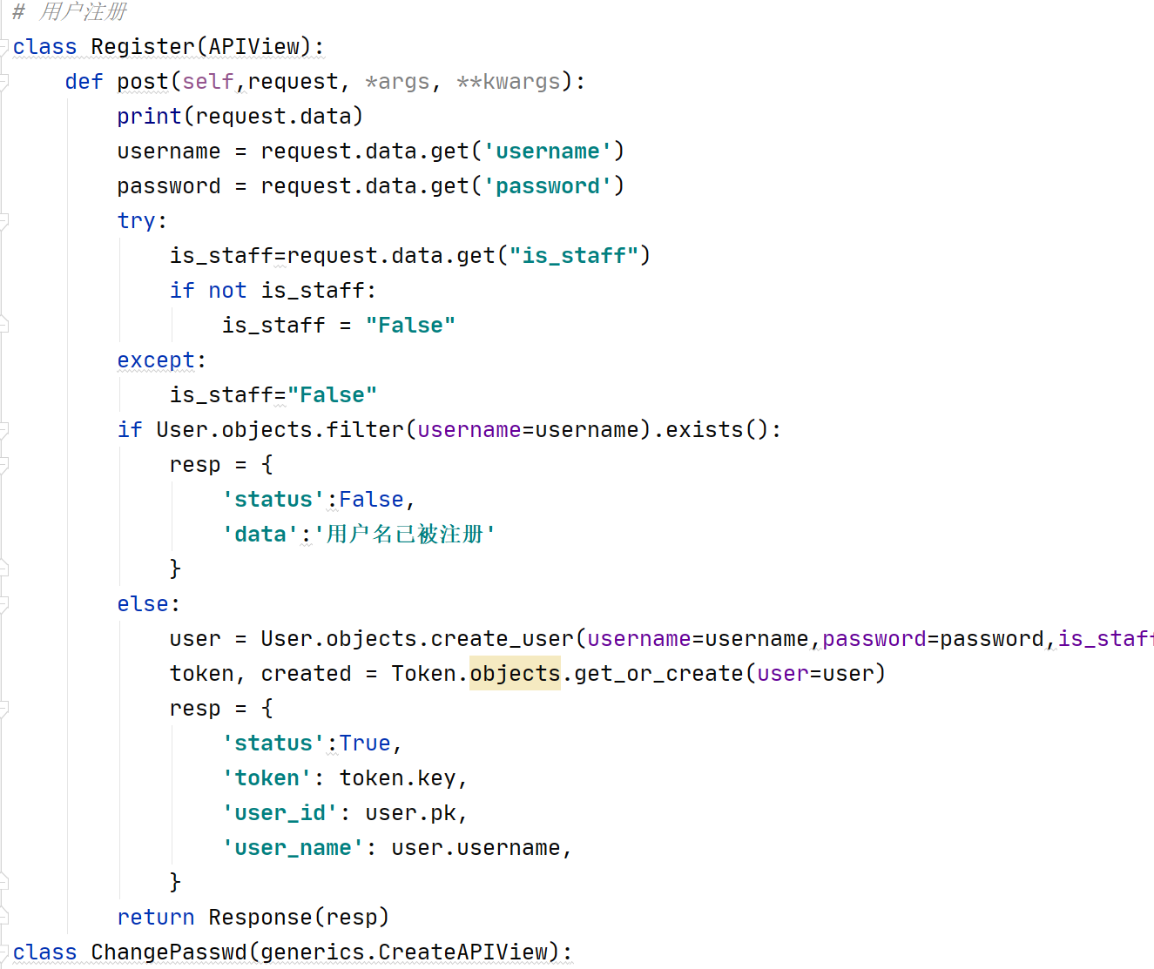
后端设计
用户模块
使用Django自带的用户模板
登陆使用AuthTokenSerializer模块
安全性高
注册先查看用户名是否存在
使用的是User的create_user方法
结束后生成Token返回

Slide 25
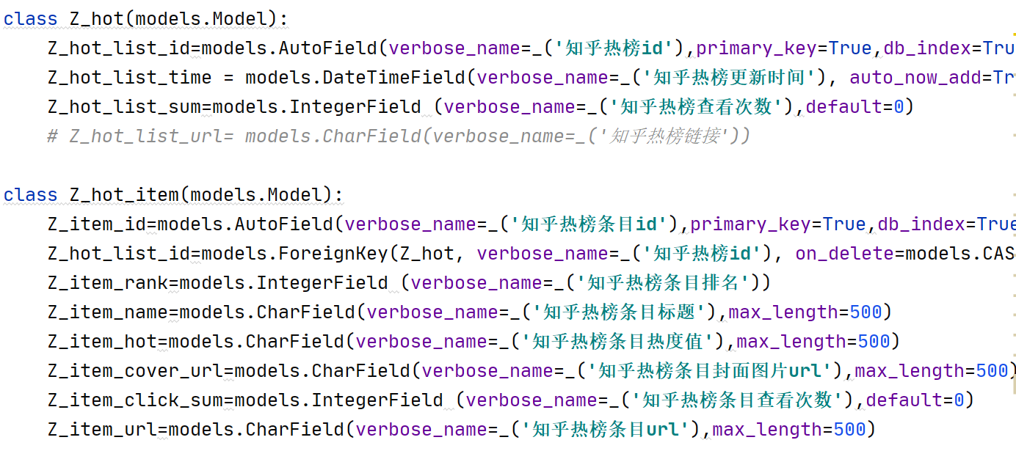
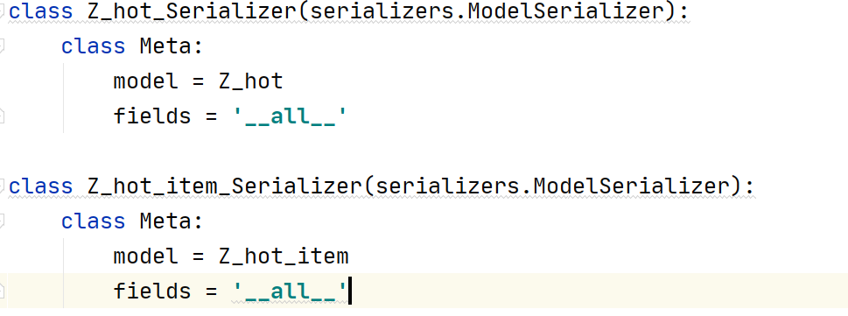
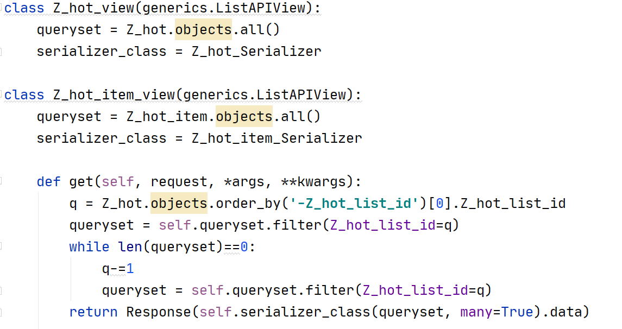
后端设计
知乎模块
定义了2个模型以及与之对应的2个序列化模型
对get方法进行处理
返回序列化后所有的数据
如果查询的结果为空，就查询上一个id得到热榜具体项目
Notes:
同时考虑到查询当爬虫正在对数据库进行爬取，只加入了热榜记录项，没加入热榜具体项，这会导致返回列表为空，所以这里规定

Slide 26
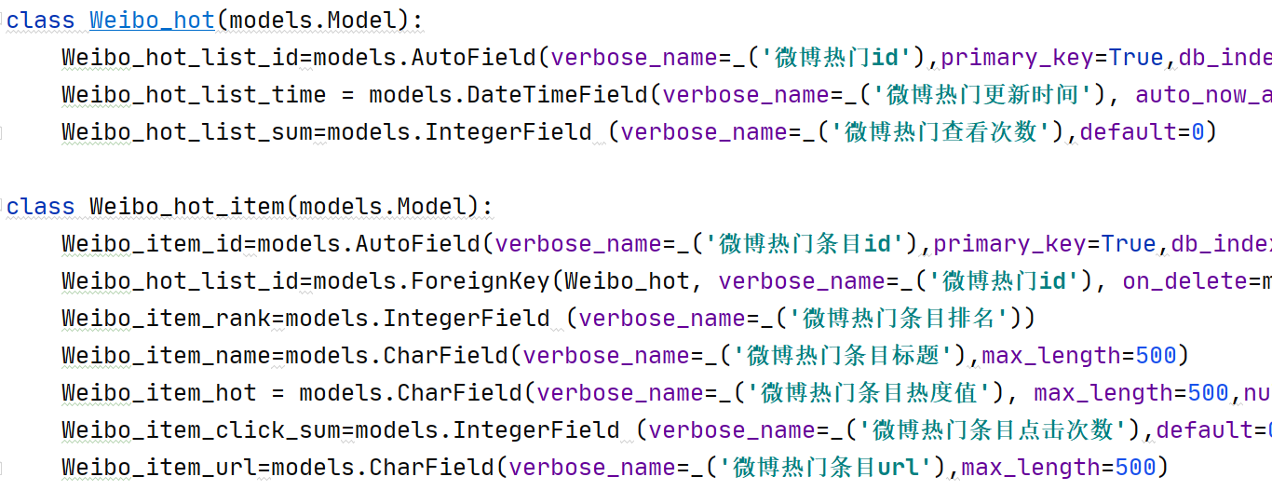
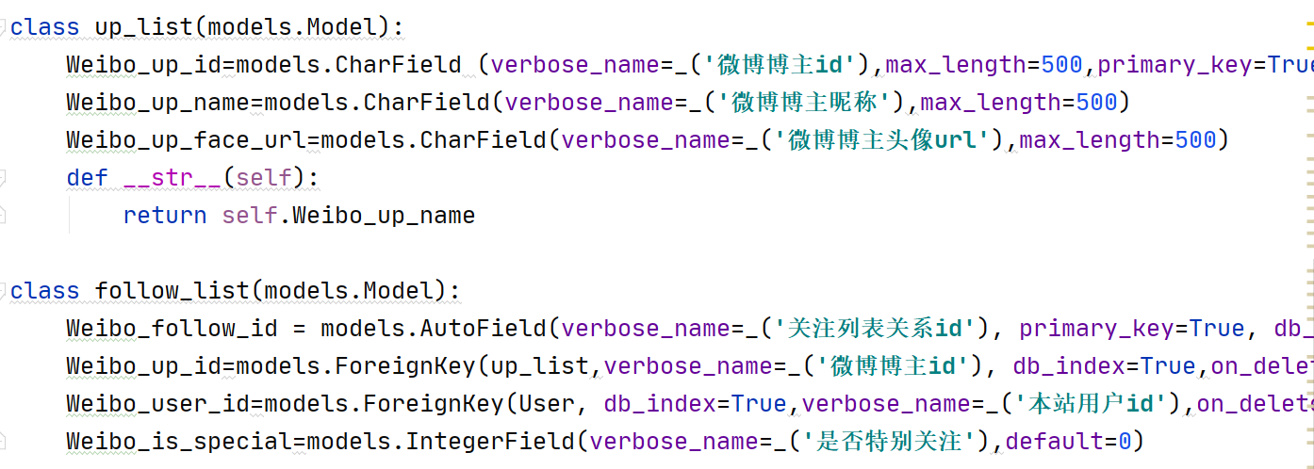
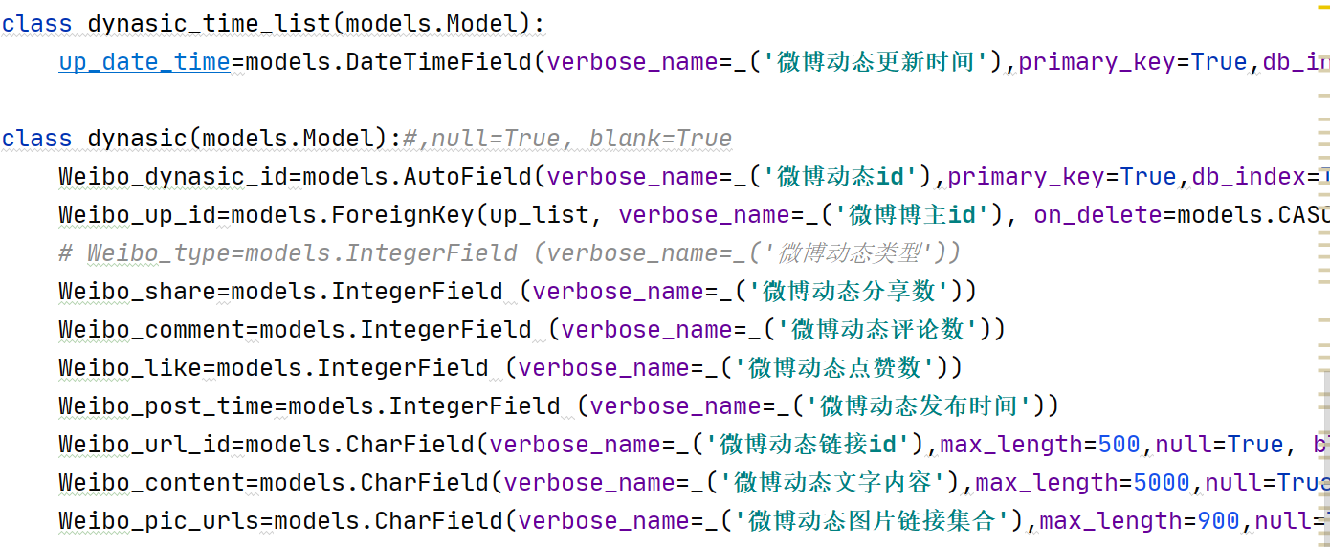
后端设计
微博模块
热榜模块相似
还有博主列表和关注列表、动态列表
Get获取博主相关信息和关注信息，其他方法修改信息，必须有合法Token
管理员才能增删博主

Slide 27
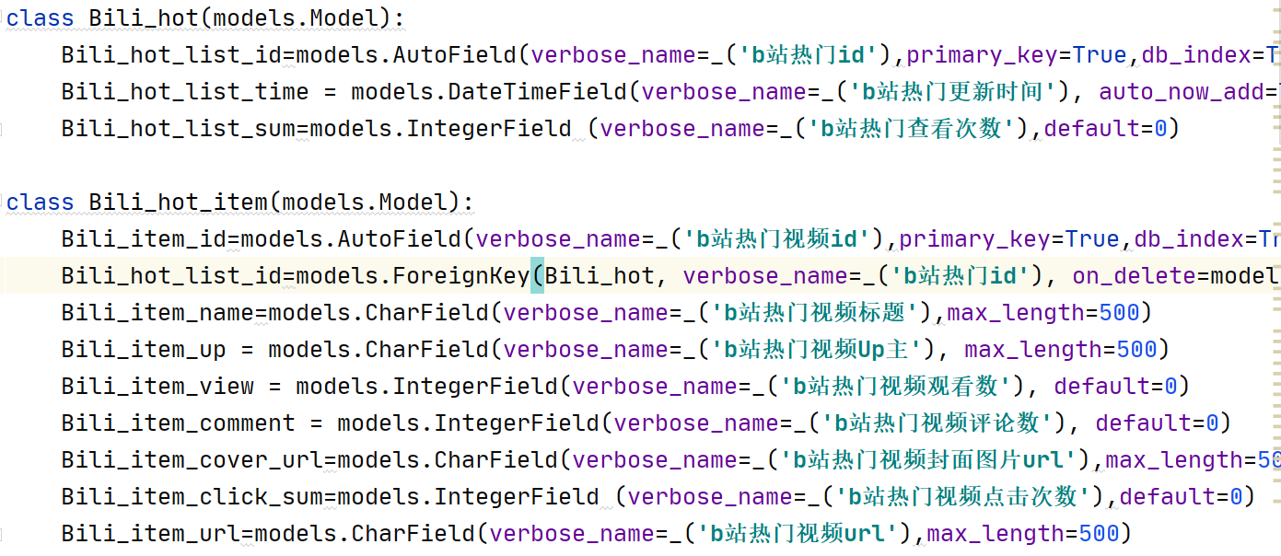
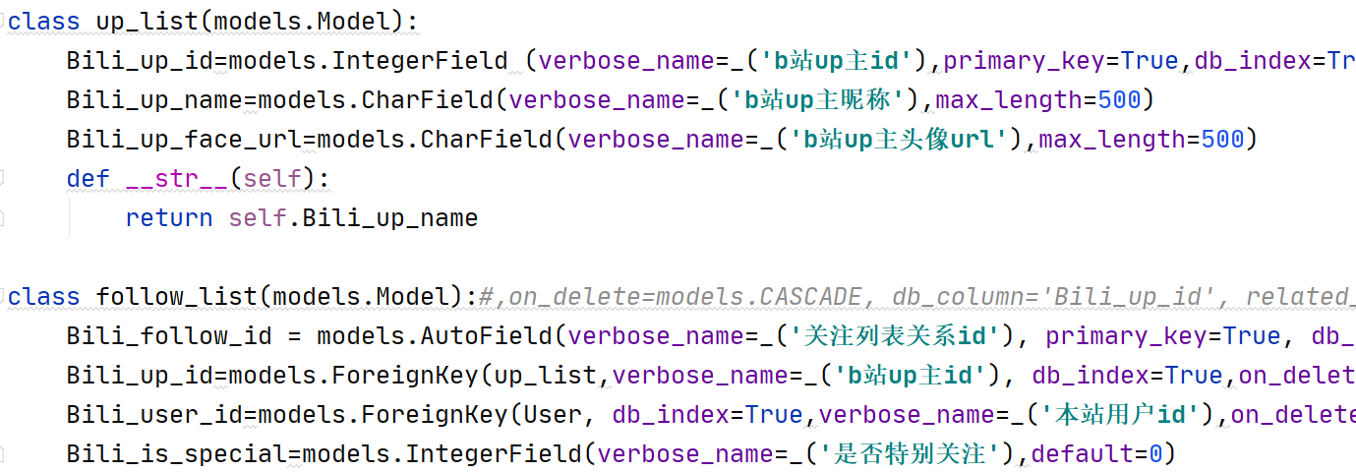
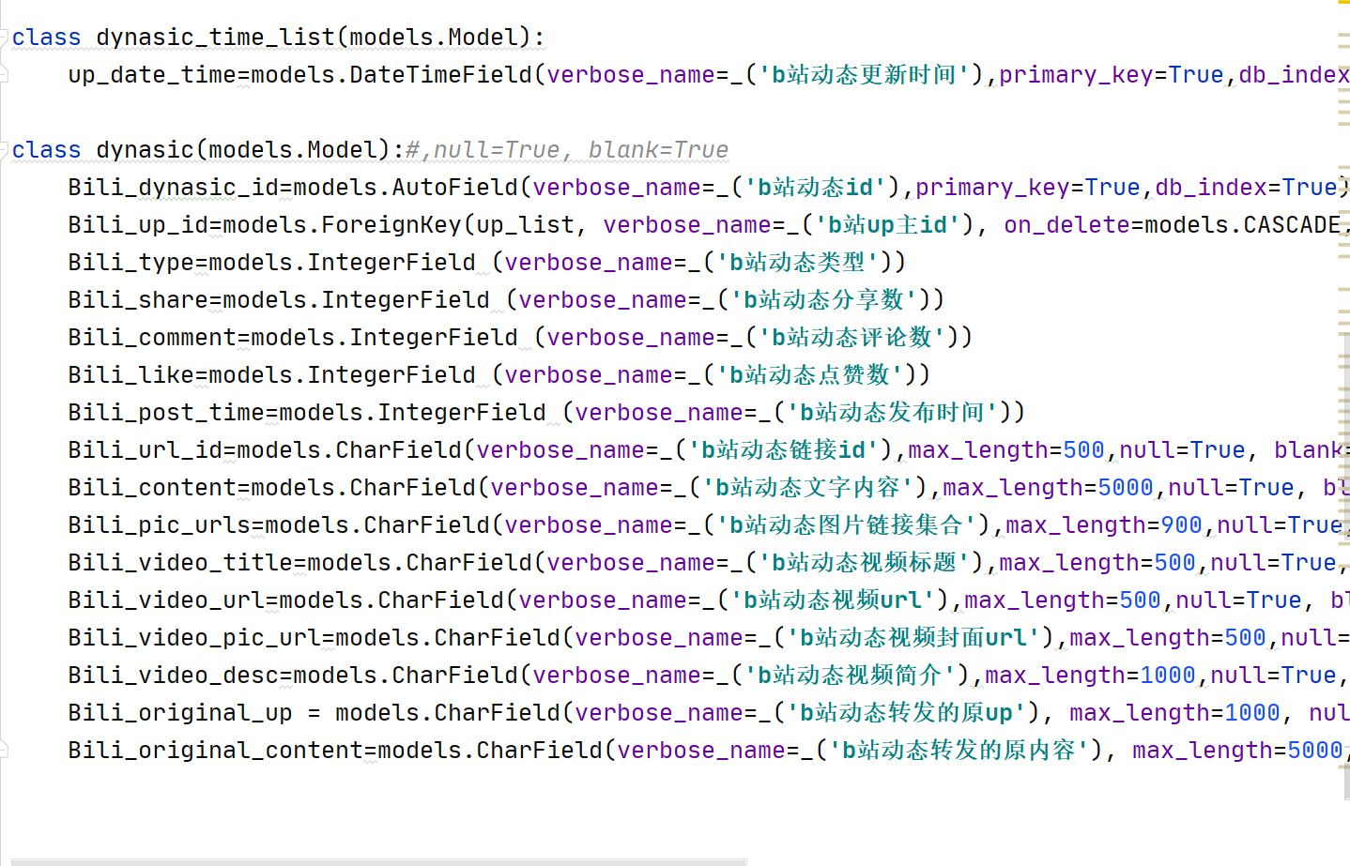
后端设计
B站模块
热榜具体信息、动态具体信息不同

Slide 28
06
爬虫设计

Slide 29
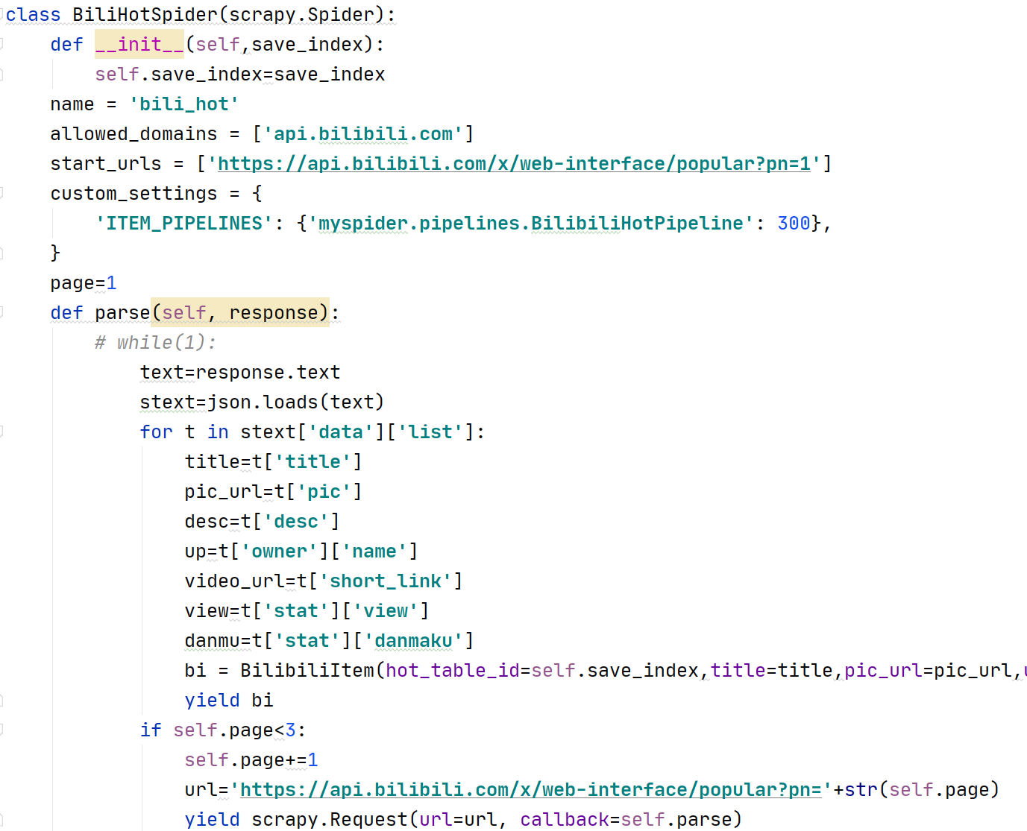
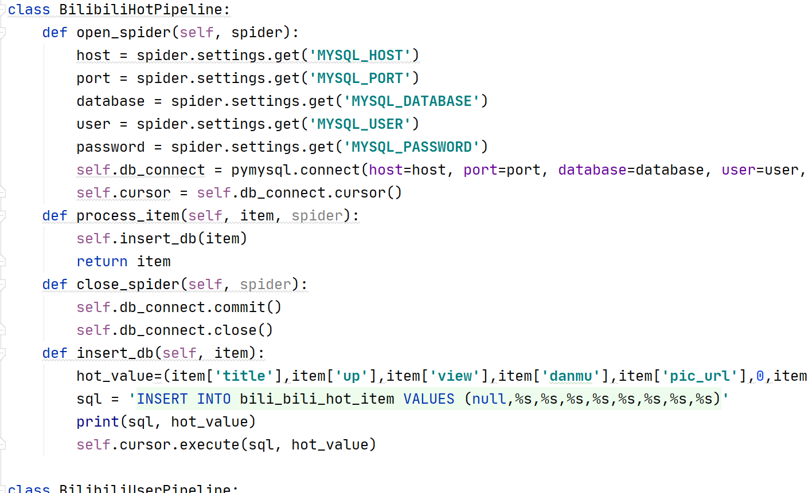
爬虫设计
热榜模块
启动前需要传入index
只对指定的api进行访问爬取
Json格式数据加载解析
Pymysql连接数据库进行存储
Notes:
就是最新的热榜记录项

Slide 30
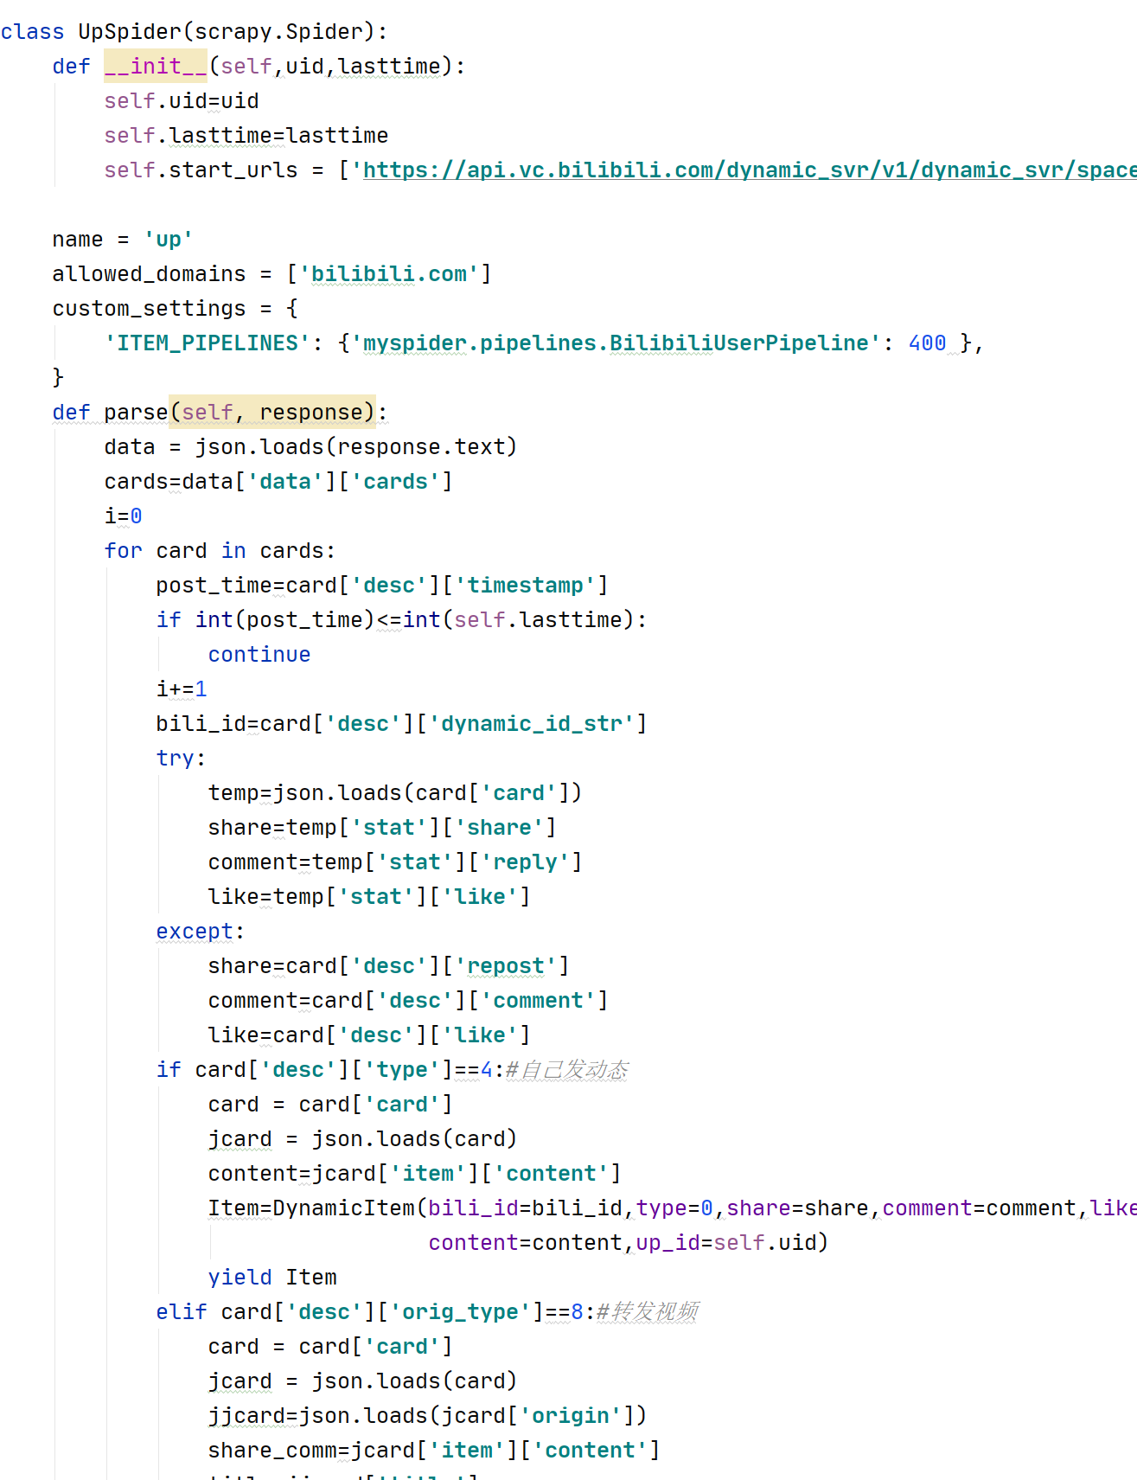
爬虫设计
动态模块
启动前需要传入uid、lasttime
只存储晚于lasttime的动态
Api请求的返回格式为json
依据动态类型进行解析

Slide 31
07
数据库设计

Slide 32
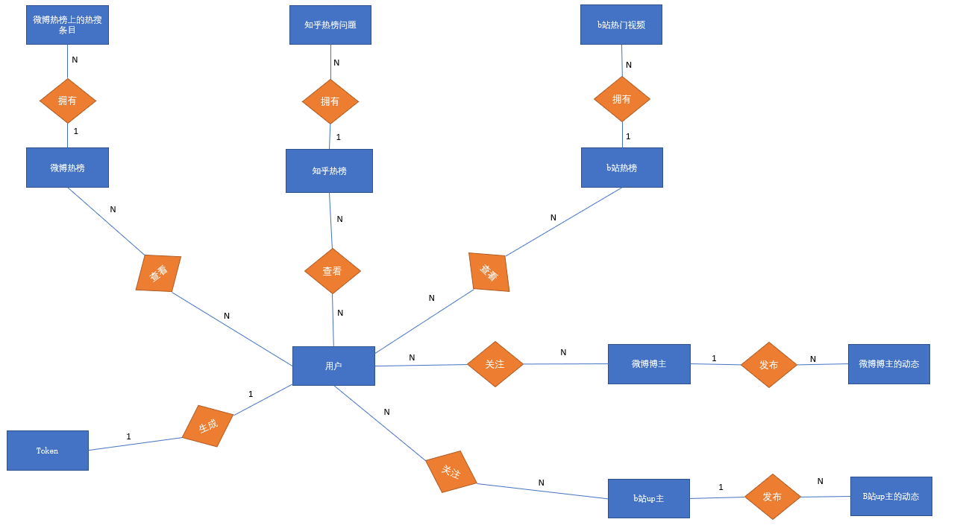
数据库设计
全局E-R图
Notes:
与之前不同的地方是多了一个token表来进行身份认证存储

Slide 33
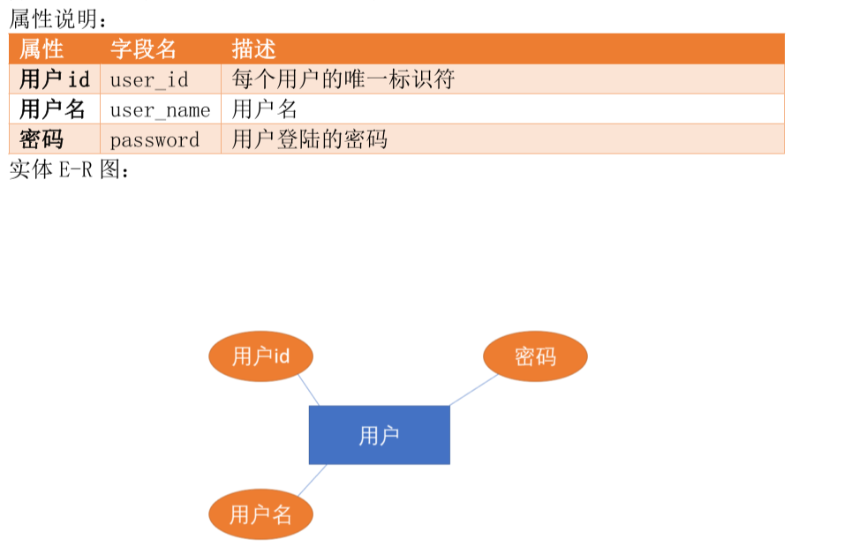
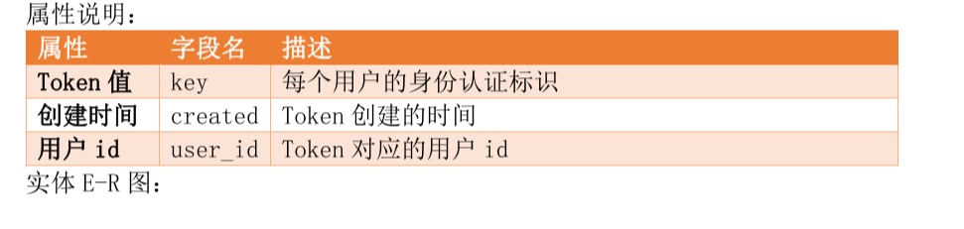
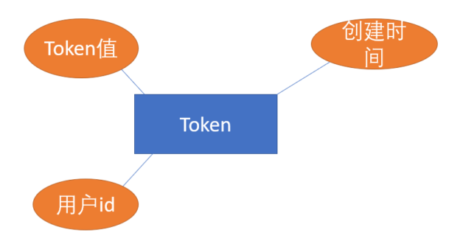
数据库设计
概念设计

Slide 34
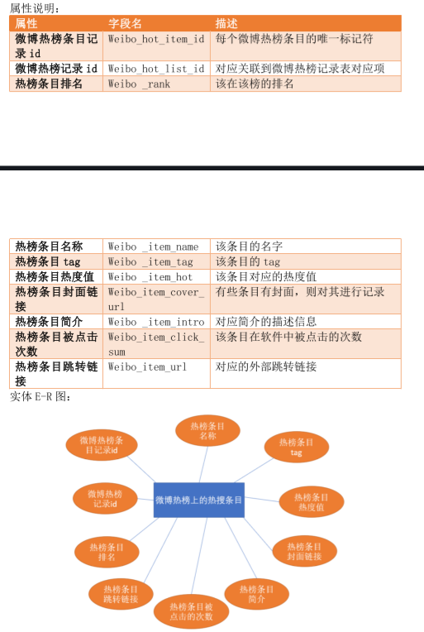
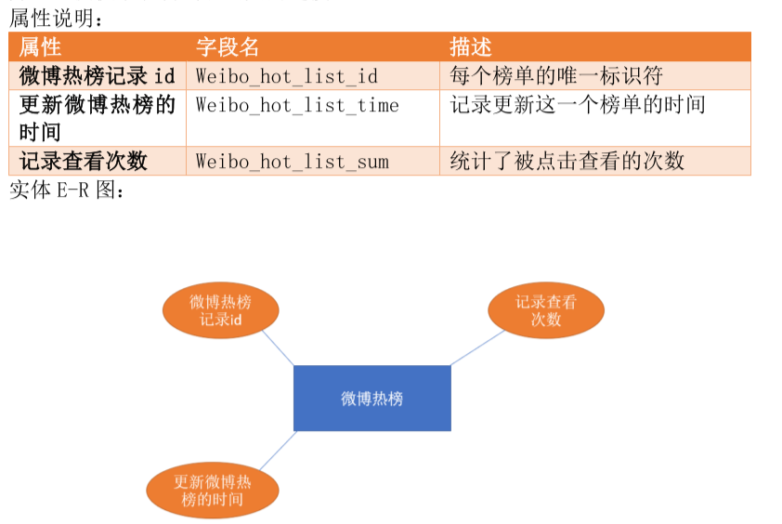
数据库设计
概念设计

Slide 35
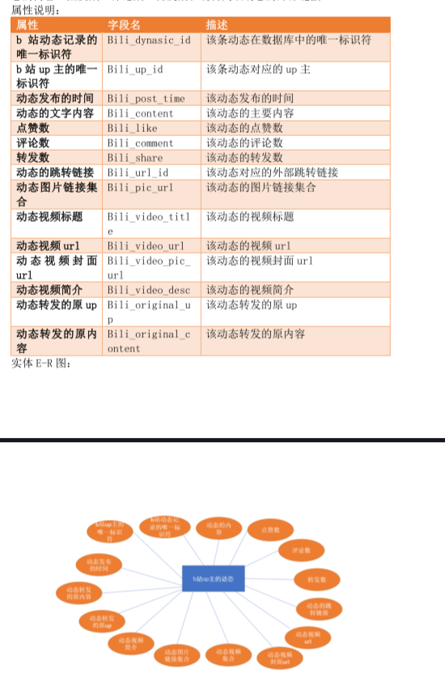
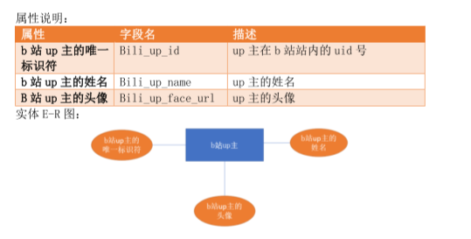
数据库设计
概念设计

Slide 36
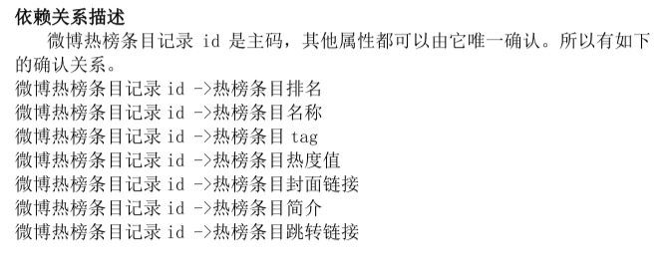
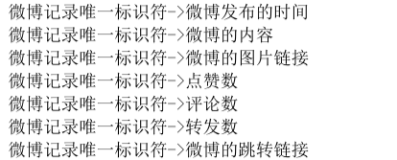
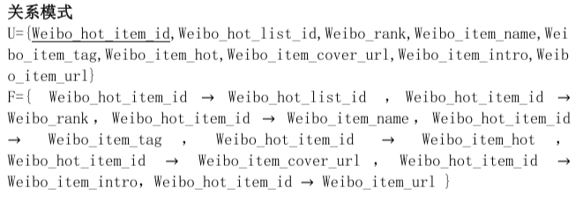
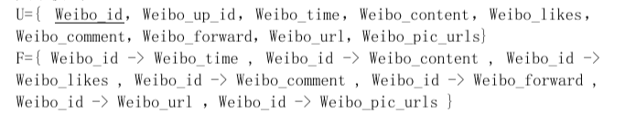
数据库设计
逻辑设计
均满足3NF
微博热榜
微博动态

Slide 37
数据库设计
物理设计
用户登陆
验证用户 Token 是否合法
查询最新微博/知乎/b 站热榜上的内容
查询哪些微博上的博主/b 站上的 up 主需要爬取
查询和增删自己关注的微博上的博主/b 站上的 up 主
查询自己关注的微博上的博主/b 站上的 up 主最近的动态信息

Slide 38
数据库设计
物理设计
表名 | 索引类型 | 索引依据的字段
用户信息表 | 散列索引 | 用户账号
用户Token验证表 | 散列索引 | 用户Token值
微博热榜记录表 | 稠密聚集索引 | 微博热榜记录id
微博热榜条目记录表 | 稠密聚集索引 | 微博热榜记录id
知乎热榜记录表 | 稠密聚集索引 | 知乎热榜记录id
知乎热榜问题记录表 | 稠密聚集索引 | 知乎热榜记录id
b站热门记录表 | 稠密聚集索引 | b站热榜记录id
b站热门视频记录表 | 稠密聚集索引 | b站热榜记录id
微博需要爬取的博主的信息表 | 无
用户与微博博主之间的关注关系表 | 散列索引 | 用户账号
微博博主的动态信息记录表 | B+树索引 | 微博发布的时间
b站需要爬取的up主的信息表 | 无
用户与b站up主之间的关注关系表 | 散列索引 | 用户账号
b站up主的动态信息记录表 | B+树索引 | 动态发布的时间
Notes:
具体可在报告中查看

Slide 39
08
系统测试

Slide 40
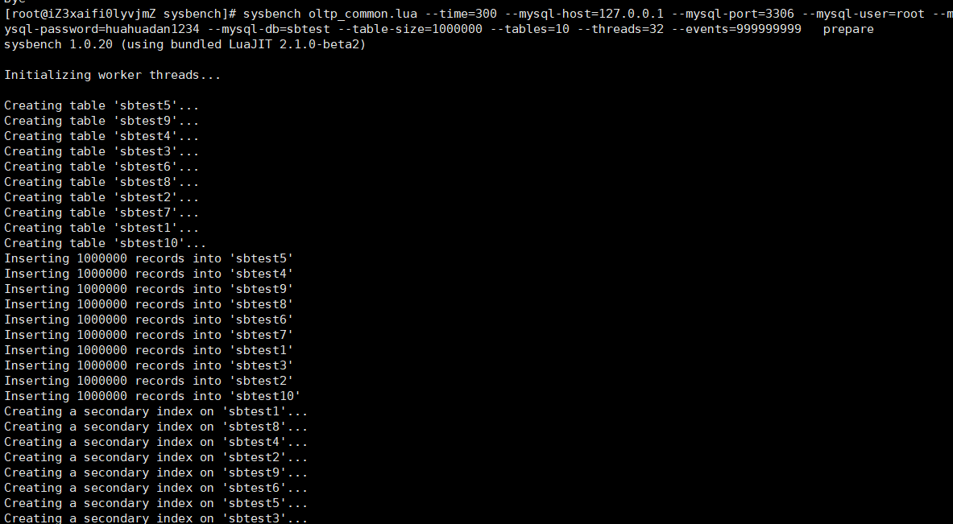
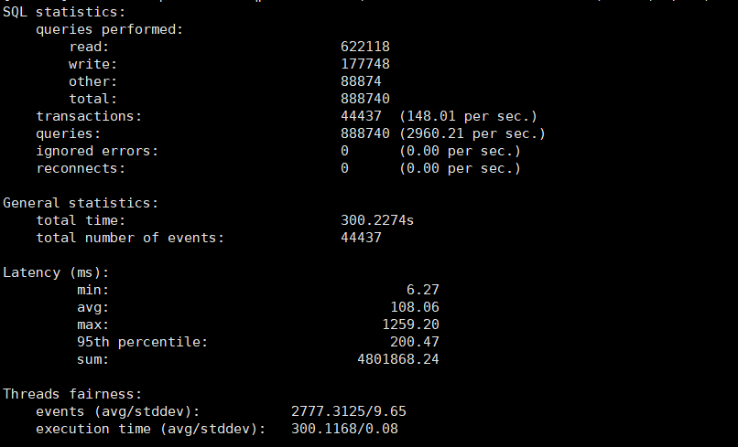
系统测试
数据库性能测试
Sysbench进行性能测试
sysbench 是一个模块化的、跨平台、多线程基准测试工具，主要用于评估测试各种不同系统参数下的数据库负载情况。
新建数据库
准备数据
压力测试
获取报告
清除数据

Slide 41
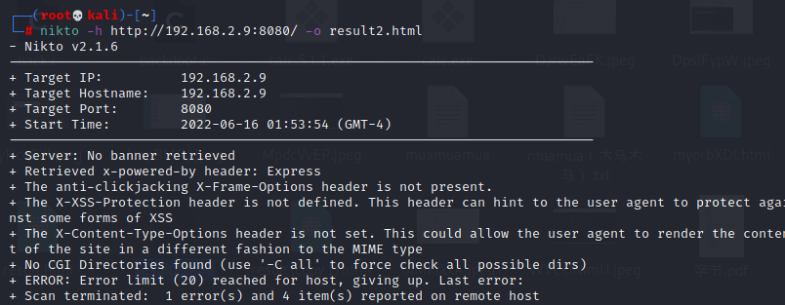
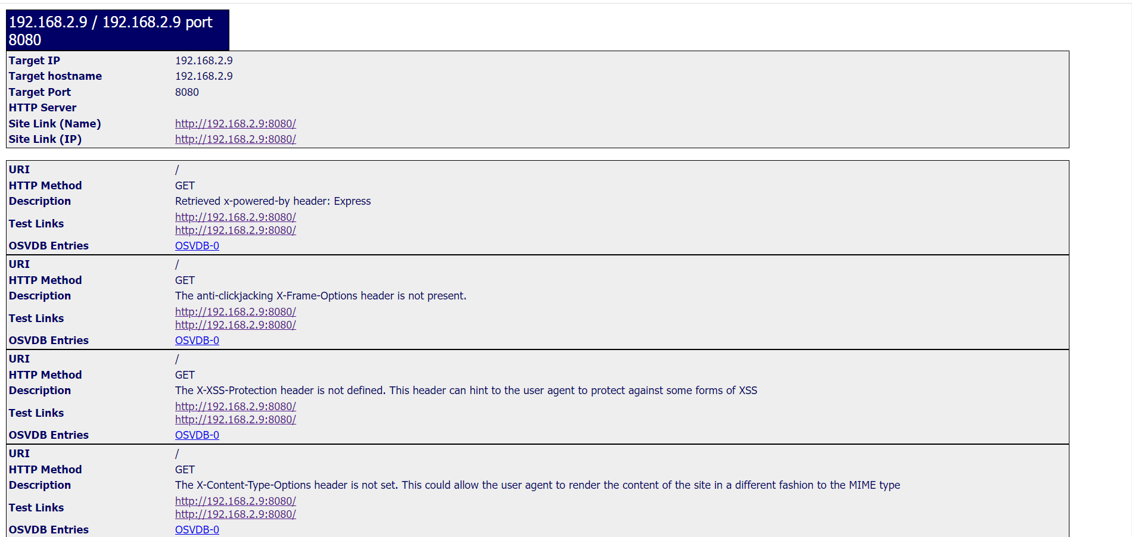
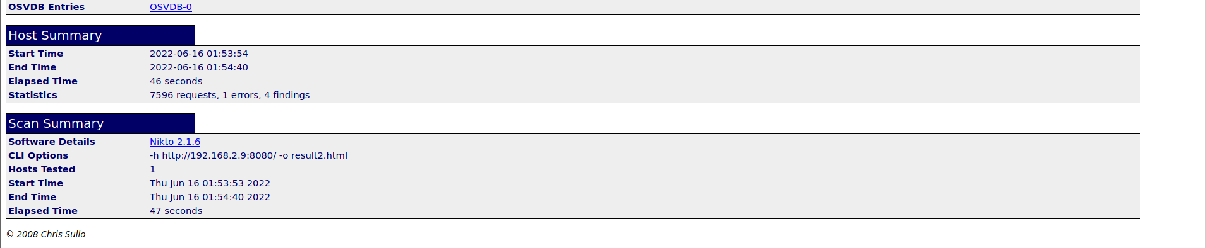
系统测试
系统漏洞检测
Nikto
Nikto是一款开源的（GPL）网页服务器扫描器，它可以对网页服务器进行全面的多种扫描，包含超过3300种有潜在危险的文件/CGIs；超过625种服务器版本；超过230种特定服务器问题。扫描项和插件可以自动更新。
不存在严重漏洞
有不合规的地方

Slide 42


系统测试
网站漏洞检测
Wapiti
Wapti对网站可能的sql注入、xss注入等进行了测试
没有sql注入、xss注入等漏洞

Slide 43



系统测试
网站压力测试
ApacheBench
ApacheBench，它是一个指令列程式，专门用来执行网站服务器的运行效能。
不能经受太大压力
与宽带和性能有关

Slide 44
小组作业
小组作业
选题：数据库中的隐私保护
组长：刘嘉文
组员：韩明臻、符永亮、何汝欣、李沁心、吴佳怡
主要工作：确定选题和调研
调研方向：基于数据失真的隐私保护
调研内容：查分隐私
主要内容
查分隐私如何从数学角度定义个人隐私泄露程度
查分隐私的两者实现机制：拉普拉斯机制和指数机制
查分隐私的经典算法：Privelet小波树算法、具有自适应性的傅立叶变换算法EFPA、基于过滤和自适应采样在差分隐私下发布实时聚合统计信息的FAST框架

Slide 45
感谢您的观赏

